Slide 1

Превращения слов – волшебные цепочки
Ноль – соль – моль – роль
Автор презентации –
Сулейманова Д.С
Белка – булка – будка

Slide 2
Цепочка «Аист – Луна»
Цепочка «Лук – рот»

Slide 3
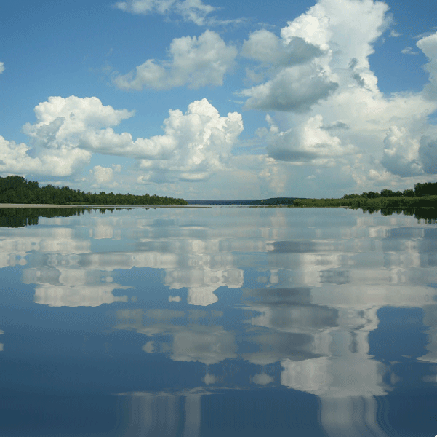
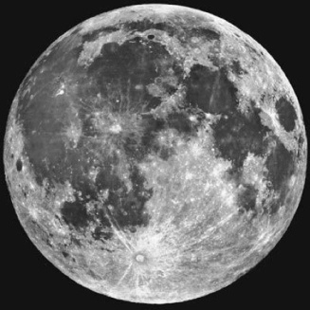
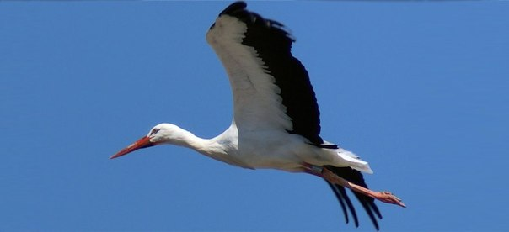
Молодые аисты – шалуны
Часто добираются до Луны.
С облака до облака – пять минут.
Повтори, попробуй-ка, их маршрут.
а
и
с
т

Slide 4

п
л
у
а
н
т
и
с
т

Slide 5

п
с
у
а
н
т
л
и
с

Slide 6

п
с
р
у
н
т
л
и
а

Slide 7

а
с
р
у
н
т
л
п
а

Slide 8
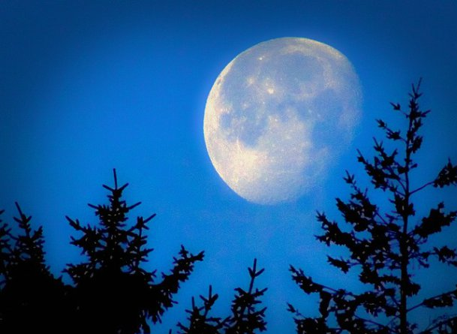
а
с
р
я
н
т
л
у
а

Slide 9
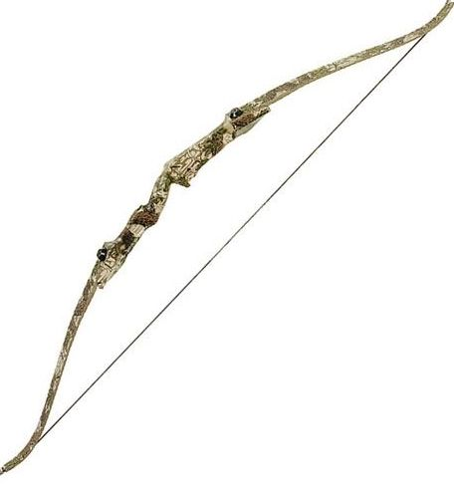
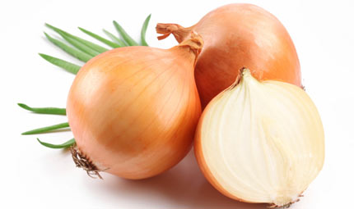
л
у
к
Заставит плакать
всех вокруг,
Хоть он и не драчун,
а …

Slide 10
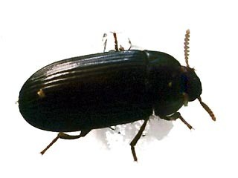
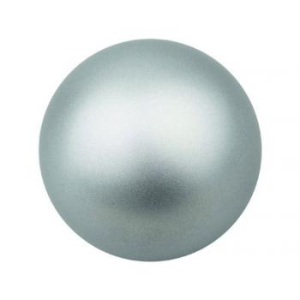
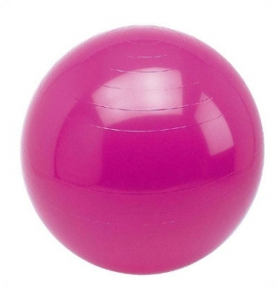
у
к
ж
с
о
к
т

Slide 11
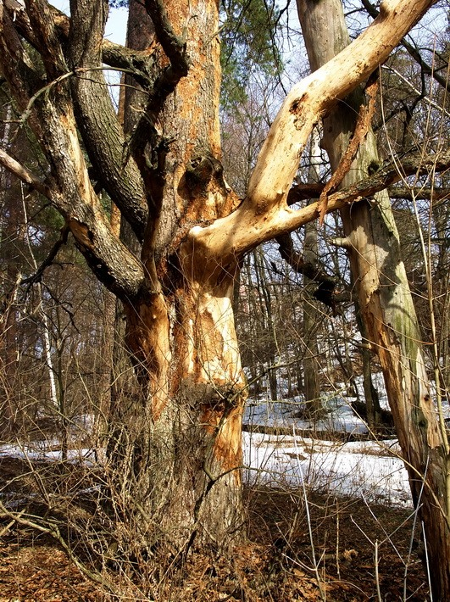
у
к
р
с
о
к
т

Slide 12
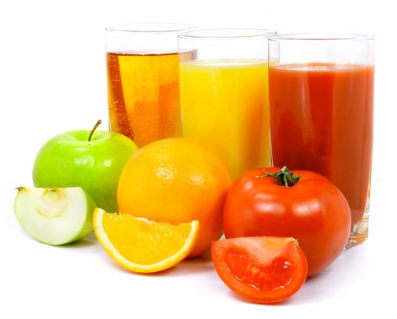
с
к
р
к
о
и
т

Slide 13
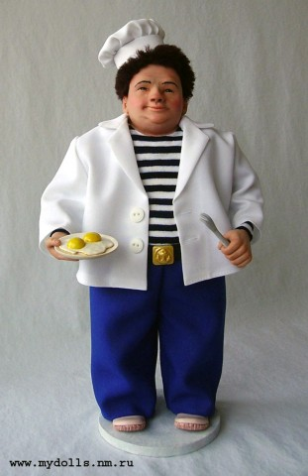
о
к
р
к
а
и
т

Slide 14
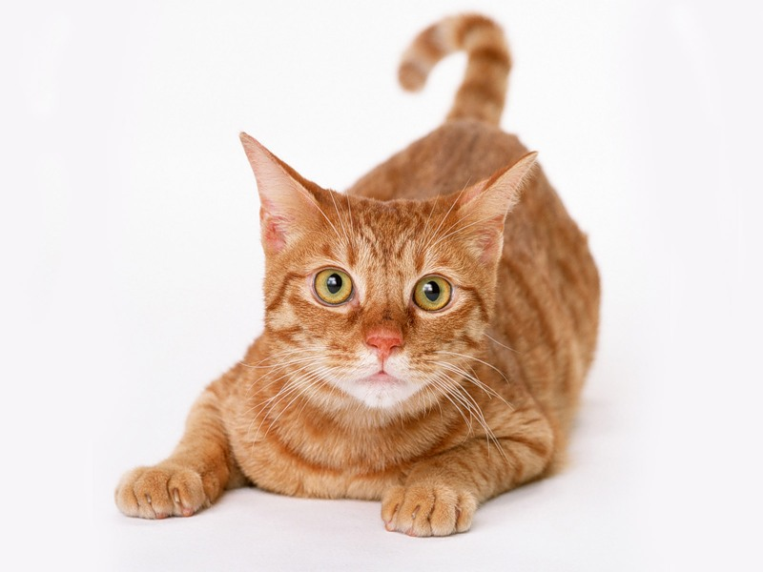
к
о
р
с
а
и
т

Slide 15

о
т
а
с
р
и
ж

Slide 16
http://www.happy-giraffe.ru/community/17/forum/post/8202/
http://www.photosight.ru/photo/alone/2399208/
http://effendi2009.narod.ru/siz-web/siz26.html
http://blogs.privet.ru/community/lana-geotravel/89213018
http://monro-diz.ucoz.ru/news/klip_art_osennee_nastroenie/2011-09-07-177
http://www.diary.ru/~death-bel/?from=300
http://forum.myjane.ru/viewtopic.php?t=6250
http://www.clker.com/clipart-10104.html
http://www.cherrysoft.ru/art/6410-lunnye-pejzazhi.html
http://ecoferm.ru/goods/%D0%9B%D1%83%D0%BA
http://forum.theabyss.ru/index.php?act=Print&client=printer&f=506&t=322154
http://www.babylessons.ru/zagadki-pro-ovoshhi-luk/
http://www.freerepublic.com/focus/f-news/2581083/posts
http://robonovosti.ru/prototipy-koncepcii/1463-bespilotnik-iz-nasekomogo.htm
http://fotki.yandex.ru/users/bip47/view/474978/
http://warborn.ru/soki-privodyat-k-kariesu/
http://www.liveinternet.ru/community/2332998/post155606775/
http://wpapers.ru/wallpapers/animals/Cats/1912/1280-960.html
http://ru.freepik.com/free-vector/mouth-clip-art_379800.htm
В.Волина «Учимся играя»М.:Новая школа,1994
Опубликовано на сайте viki.rdf.ru

